Slide 1
SES SENSÖRLERİ DEVAM

Slide 2
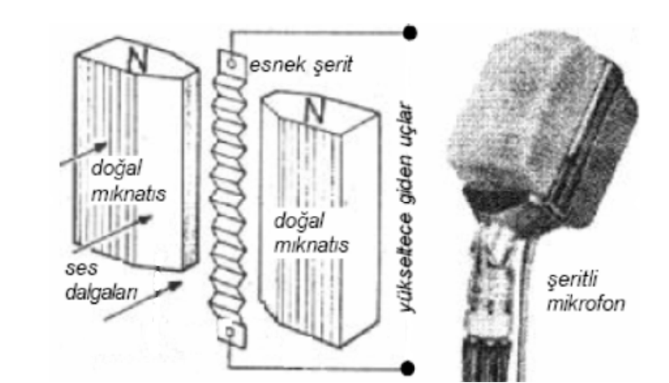
Şeritli (Bantlı) Mikrofonlar
Çalışmaları dinamik mikrofonlar gibi manyetik alan esasına dayalı mikrofonlardır. Şekil 1’te görüldüğü gibi manyetik alan içine yerleştirilmiş ince bir alüminyum ya da kalay levhaya ses sinyalleri çarpınca, manyetik alan içinde hareket eden levhada ses frekanslı akım oluşur. Şeritli mikrofonların empedeansı çok düşük, kaliteleri yüksektir. Sarsıntıdan, rüzgârdan olumsuz etkilendiklerinden kapalı ortamlarda kullanılır.
Şekil 1: Şeritli mikrofonun yapısı

Slide 3
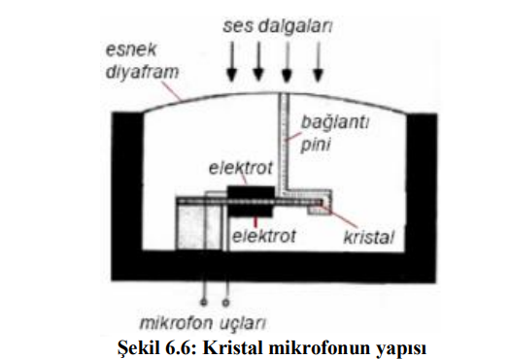
Kristal Mikrofonlar
Kuartz (quartz), roşel (rochelle) tuzu, baryum, turmalin gibi kristal yapılı maddelere basınç uygulandığında üzerlerinde elektrik akımı oluşur. Bu akım, basıncın kuvvetine ve frekansına göre değişir. İşte bu esastan yararlanarak kristal mikrofonlar yapılmıştır. Kristalli mikrofonlarda, kristal madde Şekil 6.6' da görüldüğü gibi çok ince iki metal elektrot arasına yerleştirilmiş ve bir pin (küçük çubuk) ile diyaframa tutturulmuştur. Ses titreşimleri diyaframı titreştirince kristal de titreşmektedir. Kristaldeki titreşim ise AA özellikli elektriksel sinyallerin oluşmasını sağlamaktadır.

Slide 4
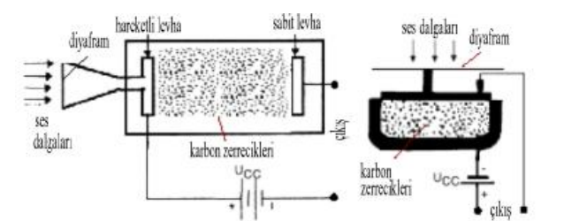
Karbon Tozlu Mikrofonlar
Karbon tozlu mikrofonlar Şekil 3’de görüldüğü gibi bir hazne içinde doldurulan karbon tozu zerrecikleri ve esnek diyaframdan oluşmuştur. Ses dalgaları alüminyum diyaframa çarpınca titreşerek karbon zerreciklerinin sıkışıp gevşemesine yol açar. Tozlar sıkışınca akımın yolu kısalacağından direnç azalır. Tozlar gevşeyince ise akımın yolu uzayacağından direnç yükselir. İşte bu işlem esnasında sesin şiddetine göre karbon tozlarından geçen akım değişken özellik gösterir. Karbon tozlu mikrofonların çalışabilmesi için bir DA besleme kaynağına gereksinim vardır. Bu tip mikrofonların empedansları 50 ohm dolayında olup çok küçüktür. Ayrıca, kömür tozları zamanla özelliğini kaybettiğinden mikrofonun hassasiyeti bozulmaktadır. İşte bu nedenle günümüzde çok kullanılan bir mikrofon tipi olmayıp, eski tip telefonlarda vb. karşımıza çıkmaktadır.
Şekil 3: Karbon tozlu mikrofonun yapıs

Slide 5
Mikrofonun Sağlamlık Testi
Mikrofonlara sağlamlık testi uygularken öncelikle mikrofonun özelliğine göre direncine bakılır. Katalogda ya da üzerinde belirtilen direnç değerlerini avometre ile kontrol ederiz. Daha sonra mikrofonun çıkışına bir preamplifikatör (çok küçük sinyalleri yükselten yükseltici) bağlarız. Preamplifikatörün çıkışına da bir osilaskop bağlayarak mikrofona ses dalgası veririz. Uyguladığımız seslere göre osilaskop ekranın da AC titreşimler oluşuyorsa mikrofonumuz sağlamdır

Slide 6
Kaynak:
https://megep.meb.gov.tr/mte_program_modul/moduller_pdf/Sens%C3%B6rler%20Ve%20Transduserler.pdf

